Slide 1
CSP第一题选讲

Slide 2
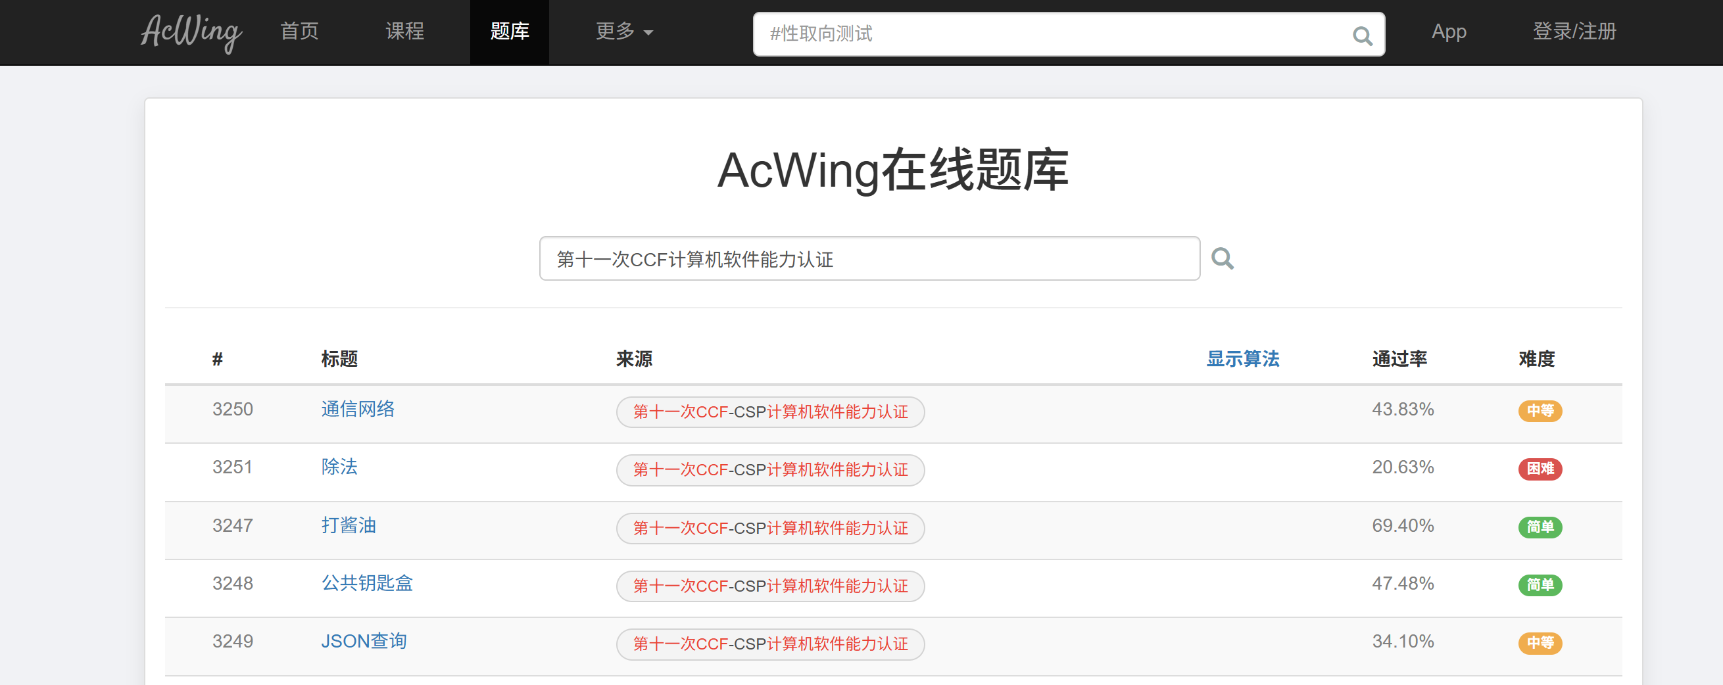
前言
在Acwing在线测试平台上可以做往年真题。
在题库栏目搜索场次即可（十一也可能需要写小写的11）

Slide 3
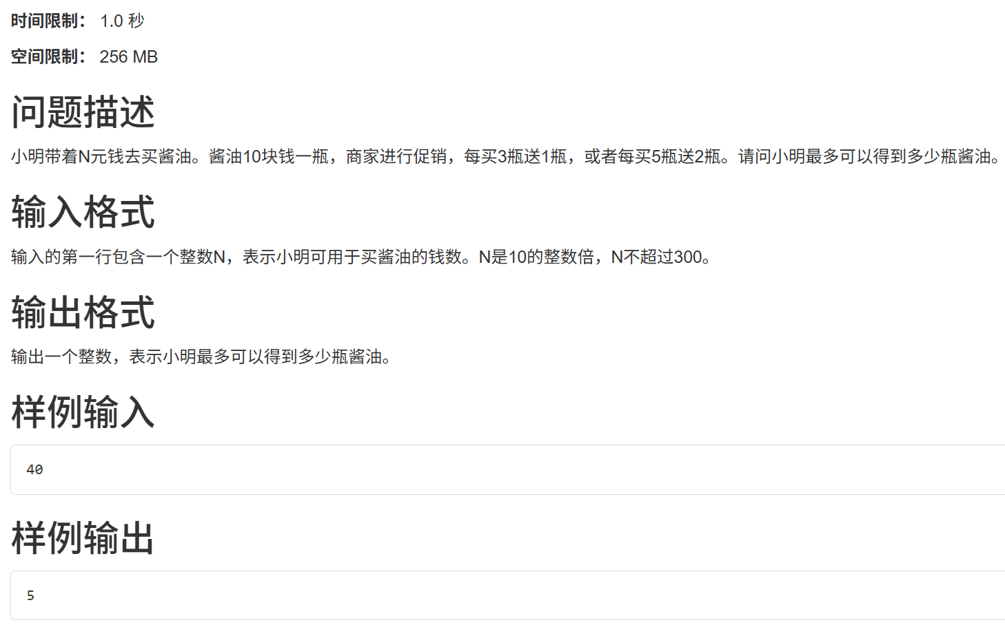
第11次CCF计算机软件能力认证

Slide 4
解题思路
题目可以等价为三种商品，分别是10元一瓶、30元四瓶、50元七瓶。
假设不买50元的，改为买一个30元+两个10元，则只能买到六瓶，并不是最优。同理，买三个10元也比买一个30元更劣。
考虑贪心的思路，在钱够的情况下全买50元，之后全买30元，最后用10元买即可。

Slide 5
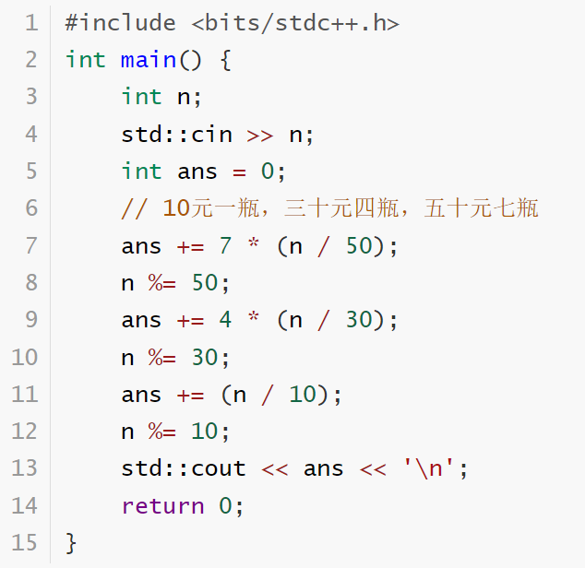
代码

Slide 6
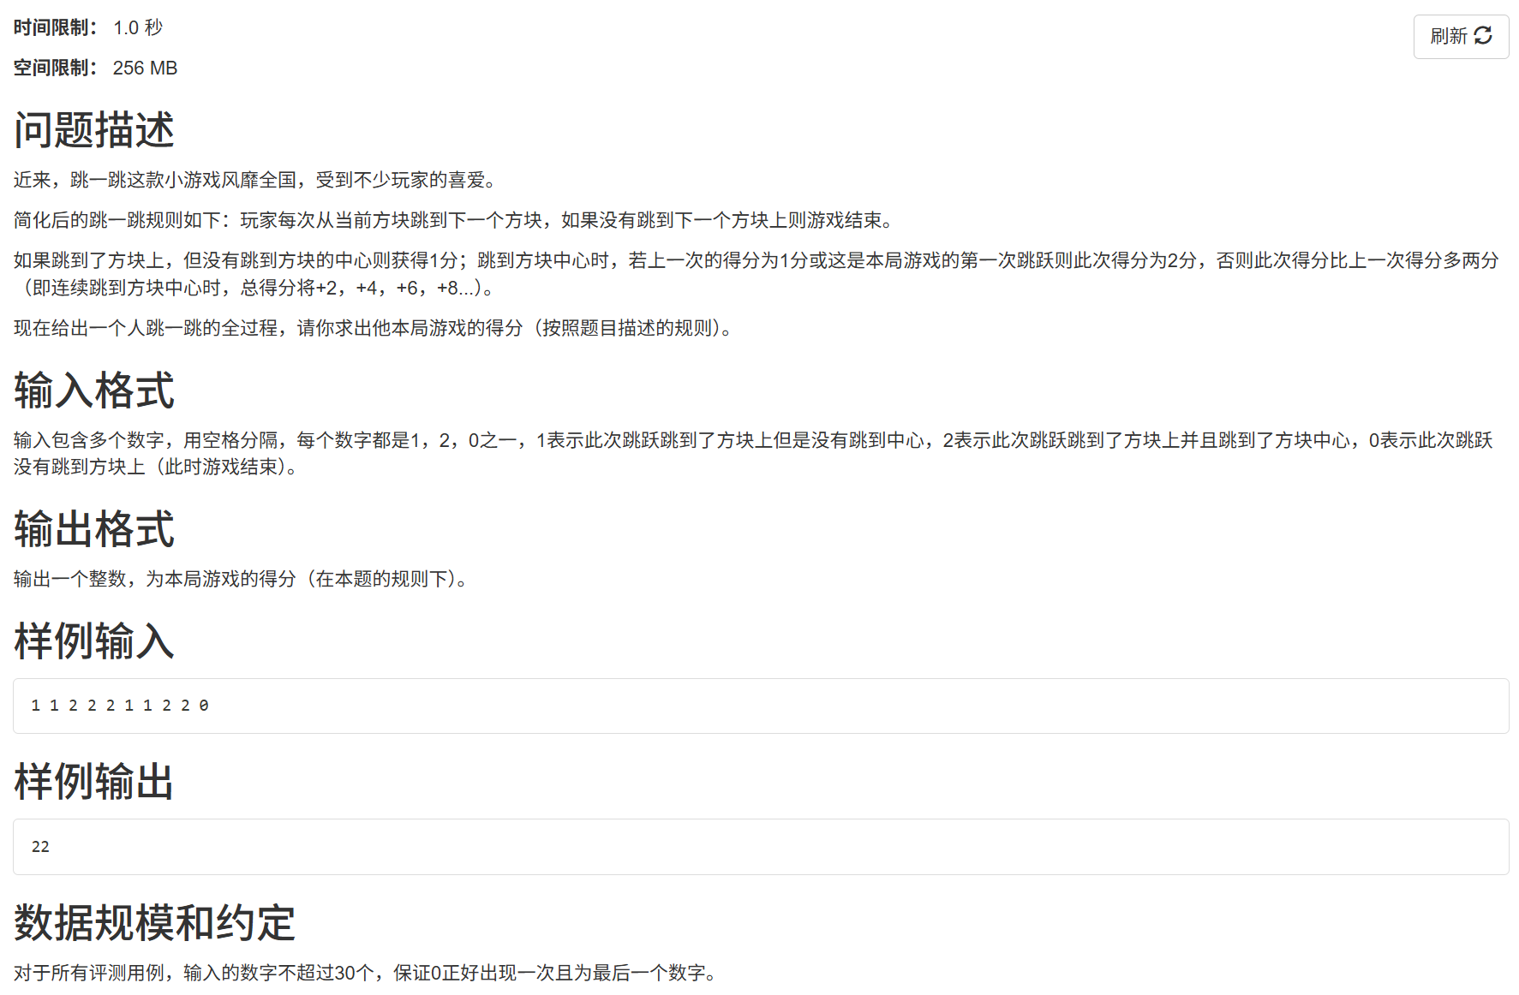
第13次CCF计算机软件能力认证

Slide 7
解题思路
模拟题
只需要记录上一次获得的分数，模拟即可。
本题输入可采用while(std::cin >> x) {}的形式。

Slide 8
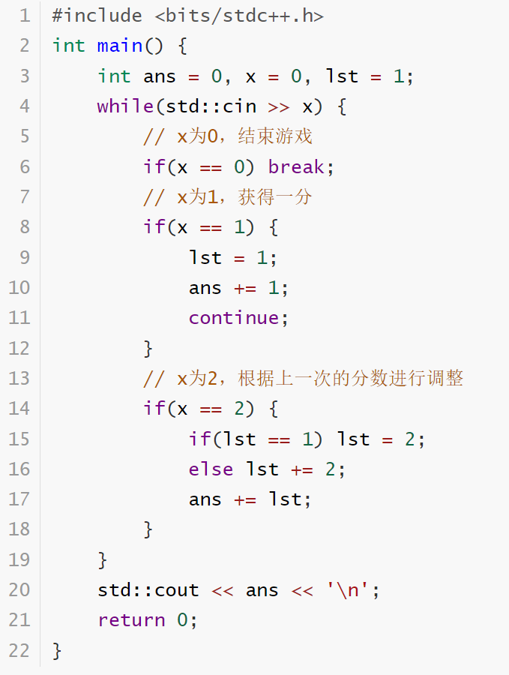
代码

Slide 9
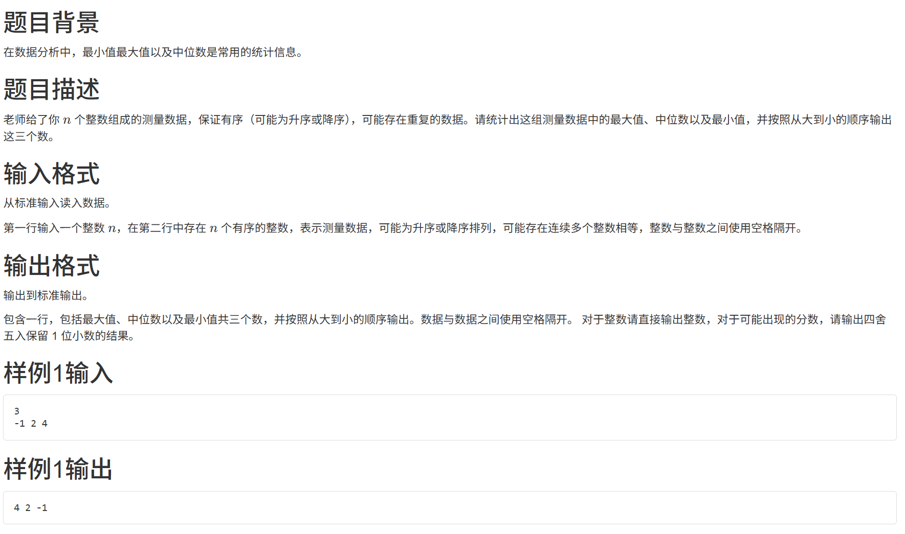
第16次CCF计算机软件能力认证

Slide 10
解题思路
先求最值，注意到题面提到数据有序，因此最大值和最小值只有可能从第一个或者最后一个数字中选出，使用std::min()、std::max()可较为方便计算。
接下来考虑中位数：
当有奇数个数字时，中位数即为第n/2+1个数。
当有偶数给数字时，分类讨论是否需要保留一位小数即可。使用std::cout输出时，可以使用std::setprecision(位数)和std::fixed来指定保留位数。

Slide 11
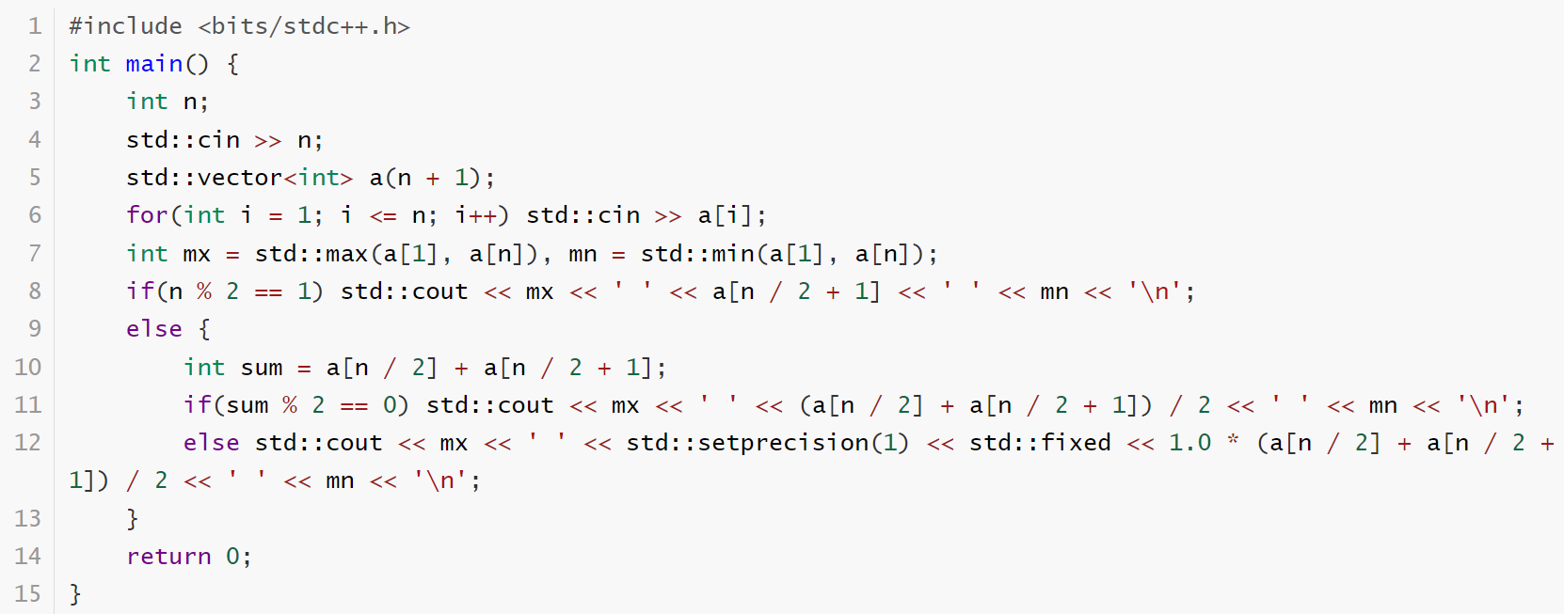
代码

Slide 12
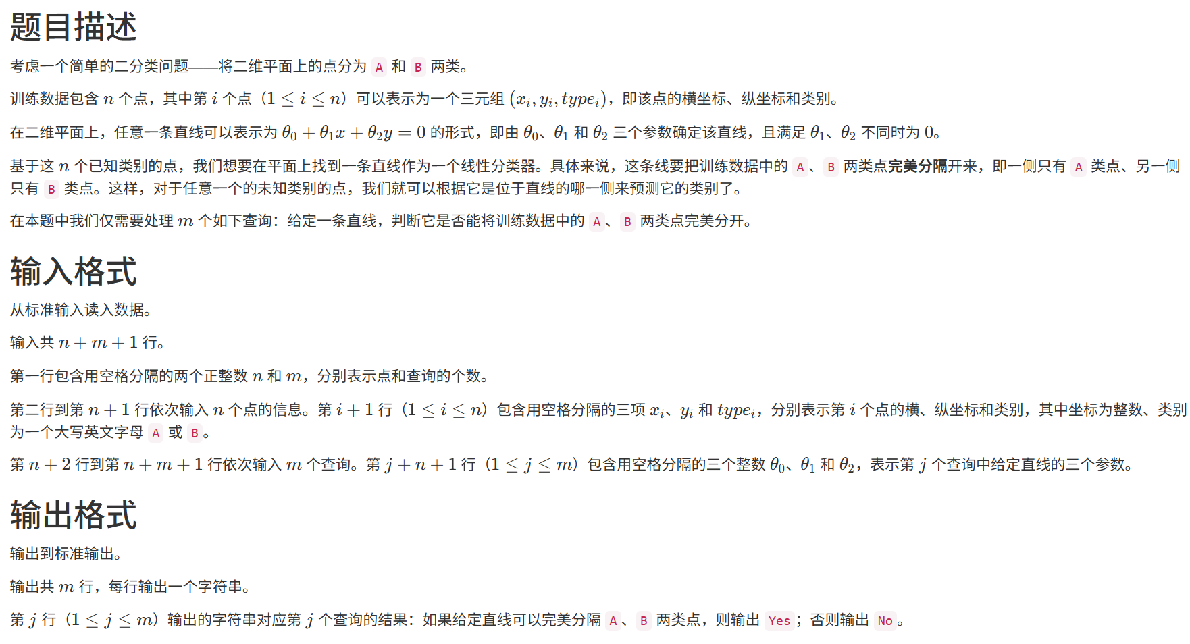
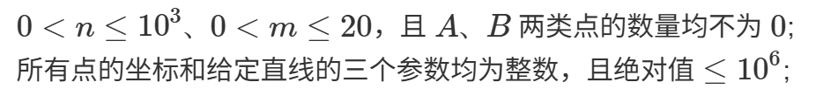
第19次CCF计算机软件能力认证

Slide 13
解题思路
一个定理：给定两个点(x1, y1), (x2, y2)，分别带入直线方程后得到两个值v1, v2，若v1和v2符号相同，则两点在直线同侧，反之则在异侧。
对于所有A类点，计算是否在同侧，再对于B类点做同样判断。
最后判断A和B是否都在直线同一侧即可。
精度问题：本题最高数值可达10^12级别，需要使用long long类型。

Slide 14
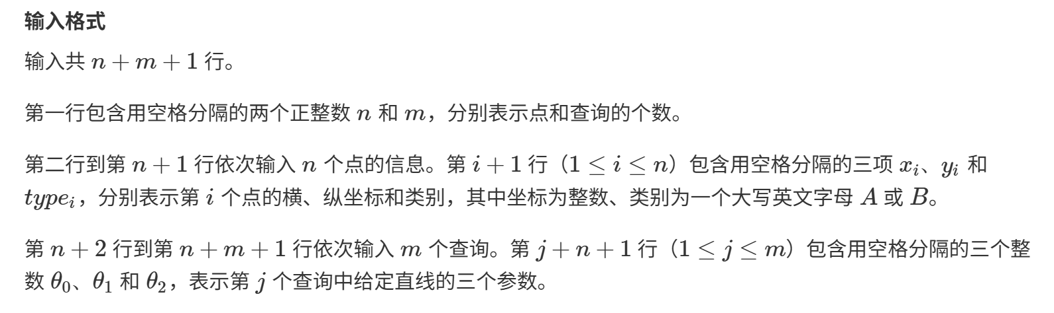
特殊的输入处理
本题输入格式较为特殊，需要进行特殊处理，具体方式来看看代码。

Slide 15
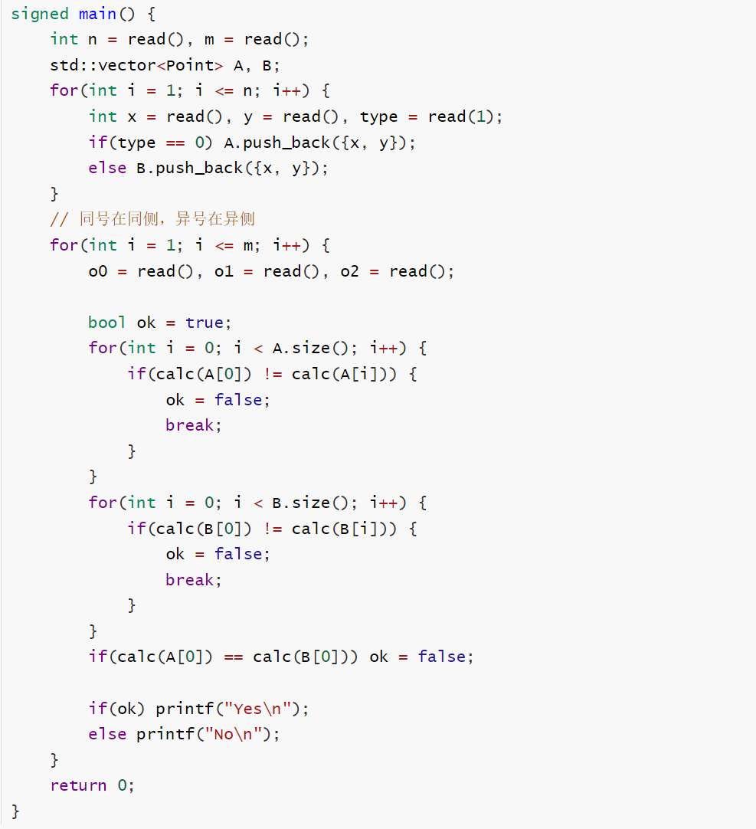
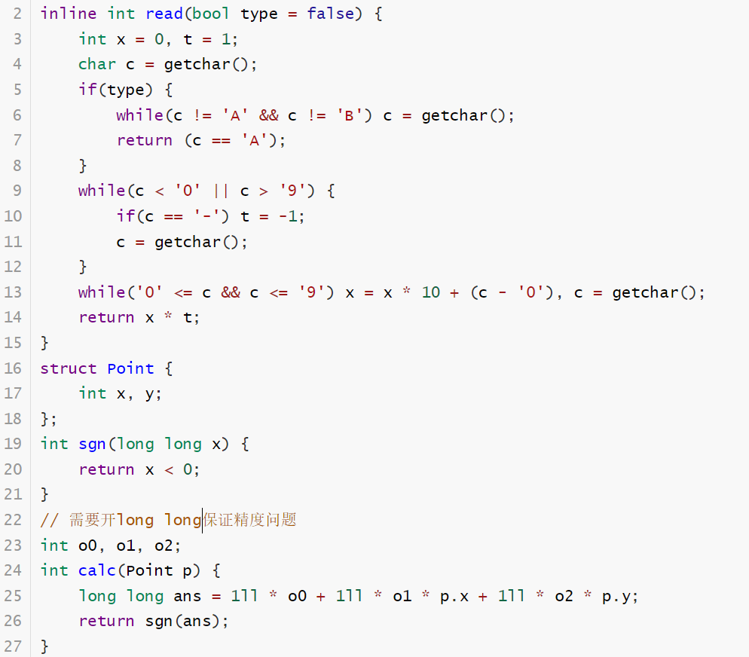
代码

Slide 16
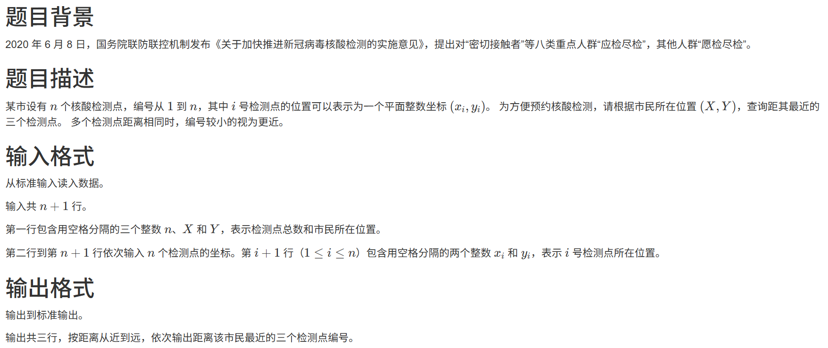
第20次CCF计算机软件能力认证

Slide 17
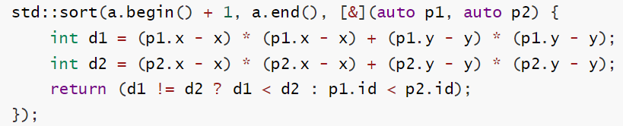
解题思路
可使用std::sort进行排序，取前三即可。
关于排序规则：std::sort默认以逐关键字、升序来排序，若想改变排序规则，则需要自行定义排序方法。下面给出一个常用写法：
p1和p2为两个元素，返回值为true则不改变元素顺序，反之则改变。

Slide 18
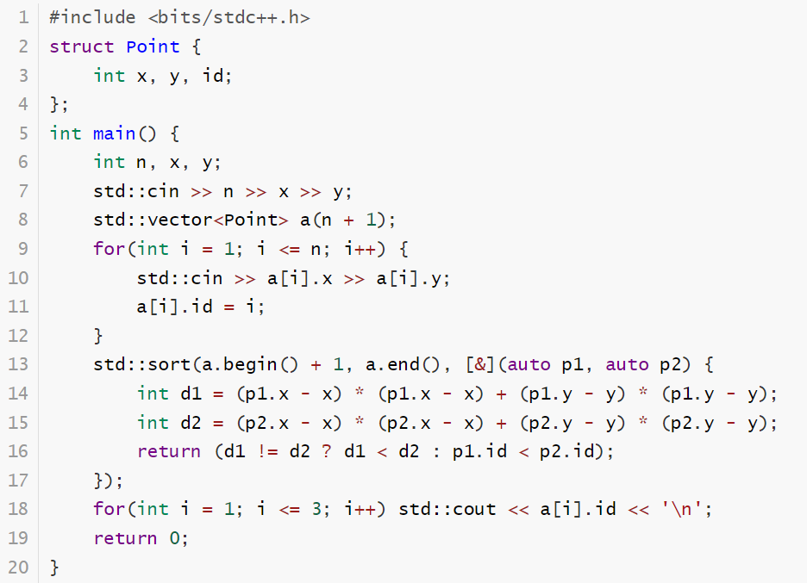
代码

Slide 19
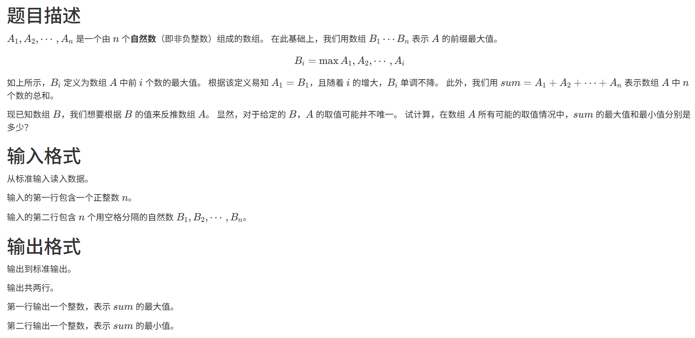
第23次CCF计算机软件能力认证

Slide 20
解题思路
本题可分为求最大和最小两部分，分开来看。
对于最大值：每一个位置都填入当前能填入的最大值即可。
对于最小值：对于某一个位置，若B数组中的值在这里改变了，则说明这里出现了一个新的最大值，那么这里必须填入新的值，否则，填入0即可。

Slide 21
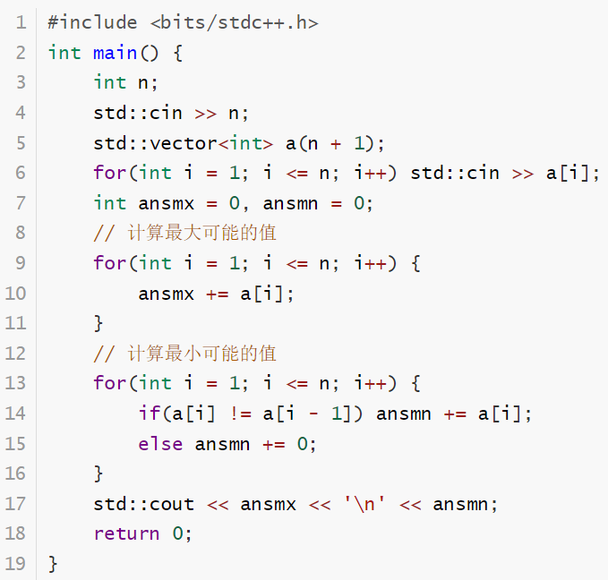
代码

Slide 22
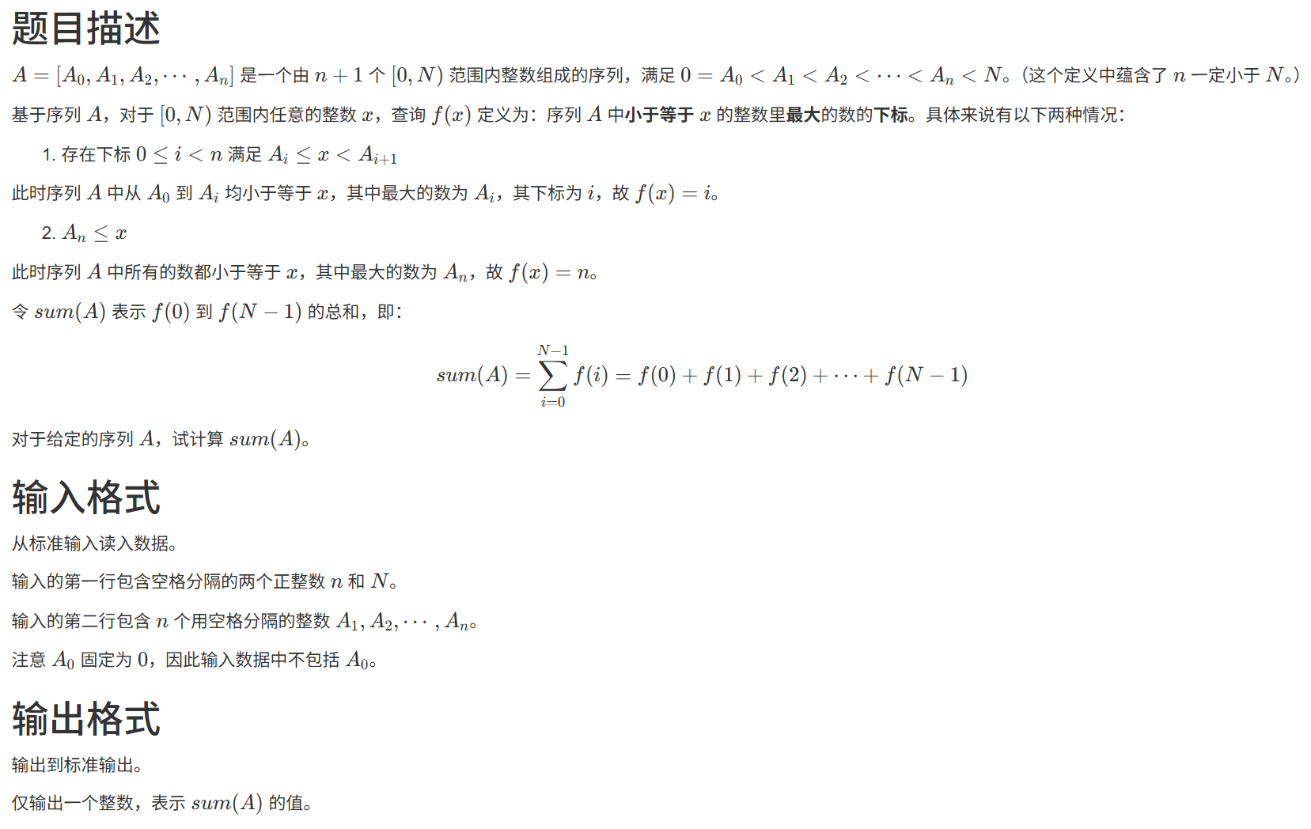

第24次CCF计算机软件能力认证

Slide 23
解题思路
如果时间限制充足，可以考虑使用二分查找。小于等于x的整数里最大的数的下标可以看作是大于x的整数里最小的数的下标-1，使用stl中的std::upper_bound()可以简单做到。
本题时间限制较紧，以上方法还不足以通过本题。
观察发现，f(x)在一段连续的区间内是相同的，那么对于相同的一段，我们可以合并计算，以优化效率。

Slide 24
解题思路
对于一段f(x)相同的区间[i, j)，我们可以通过f(i)*(j-i)来很快地计算。
因此，我们每次不再让i++，而是让i直接跳跃到下一个f(x)变化的位置，然后对一段相同区间进行统一处理。这样的方法可以通过此题。

Slide 25
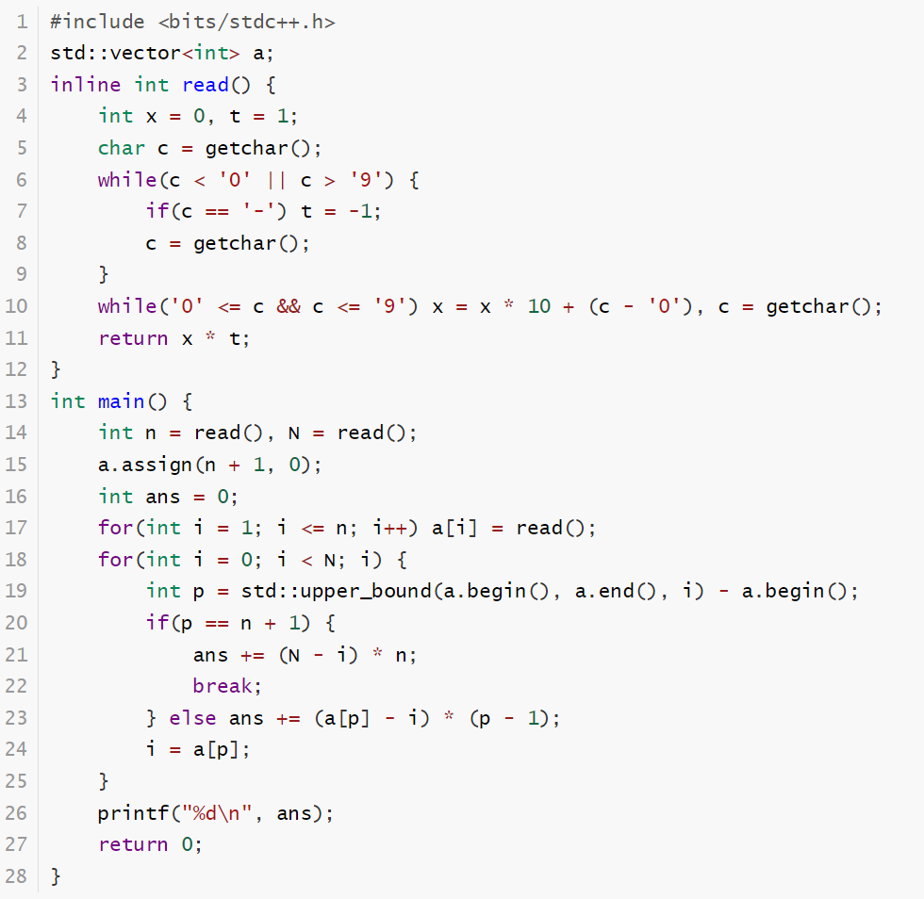
代码

Slide 26
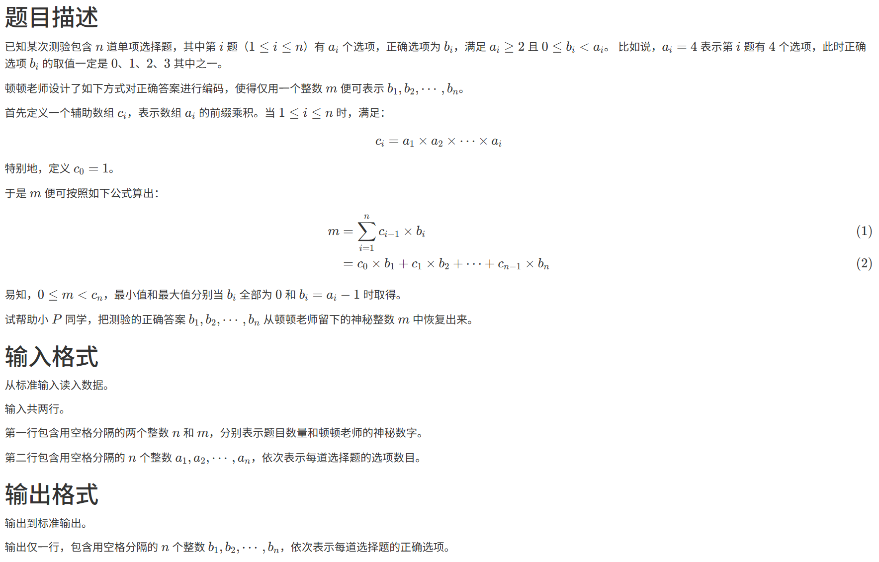
第27次CCF计算机软件能力认证

Slide 27
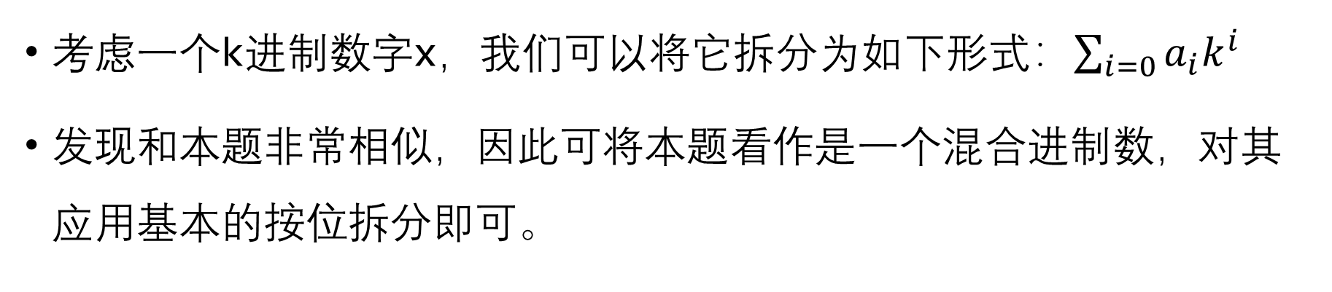
解题思路
考虑一个k进制数字x，我们可以将它拆分为如下形式：$\sum_{i=0}{a_{i}k^{i}}$
发现和本题非常相似，因此可将本题看作是一个混合进制数，对其应用基本的按位拆分即可。

Slide 28
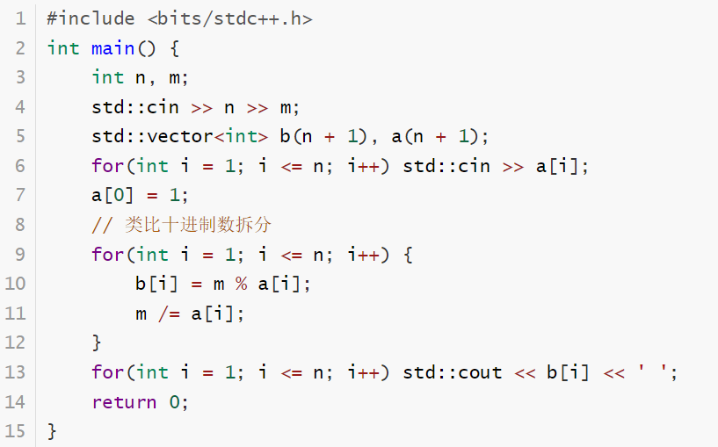
代码

Slide 29
总结
CSP认证考试的第一题主要以语法题、模拟题为主，题目思维难度低，涉及少量的算法知识。
仅仅利用C语言课程、数据结构课程所学的知识能够解决大部分题目。
不过，建议练习时候试着用用C++中的STL。熟练掌握STL对解决CSP认证考试的第二、三题至关重要。

